Slide 1





HackLab
GIT & GITHUB DASAR
Materi Pembelajaran Dasar Version Control dan Praktikum GitHub
Disusun Oleh: Tim HackLab
github.com/hacklab-git-dasar

Slide 2


APA ITU GIT?
Mengenal Version Control System untuk Mengelola Perubahan Project
Git adalah Version Control System (VCS) yang digunakan untuk mencatat dan mengelola perubahan pada file atau project secara terstruktur. Dengan Git, setiap perubahan tersimpan dalam riwayat yang lengkap dan dapat dilacak kapan saja.
Git membantu proses pengembangan menjadi lebih aman, terorganisir, dan mudah dipantau. Setiap anggota tim dapat bekerja secara bersamaan tanpa khawatir kehilangan perubahan penting.

Slide 3


MENGAPA GIT DIGUNAKAN?
✅ Solusi Git:
Mencatat seluruh perubahan dalam satu project tanpa banyak salinan file — rapi, aman, dan mudah dilacak bersama tim.
Masalah Sebelum Git dan Bagaimana Git Menyelesaikannya
❌ Masalah Sebelum Git:
• Banyak versi file: project_final, project_final_fix, project_final_fix_beneran
• Sulit mengetahui versi terbaru
• Sulit bekerja bersama tim
• Risiko kehilangan file penting

Slide 4


FUNGSI GIT
Dengan Git, setiap perubahan pada project dapat dilacak, dikelola, dan dikembalikan ke versi sebelumnya kapan pun dibutuhkan.
Empat Fungsi Utama Git dalam Pengembangan Project
Mencatat riwayat perubahan — setiap perubahan file tersimpan dengan rapi.
Memudahkan kolaborasi — tim dapat bekerja bersama tanpa konflik.
Backup project — data aman dan dapat dipulihkan kapan saja.
Mengelola pengembangan fitur — fitur baru dikembangkan di branch terpisah.

Slide 5

APA ITU GITHUB?
Platform Berbasis Web Untuk Menyimpan Repository Git Secara Online
GitHub adalah platform berbasis web yang digunakan untuk menyimpan repository Git secara online. Jika Git bekerja di komputer lokal, maka GitHub bekerja di internet sebagai tempat penyimpanan terpusat yang dapat diakses dari mana saja.
GitHub digunakan oleh berbagai kalangan: mahasiswa, developer profesional, startup, perusahaan teknologi besar, hingga komunitas open source di seluruh dunia. GitHub menjadi jembatan antara pengembangan lokal dan kolaborasi global.

Slide 6


FUNGSI GITHUB & PERBEDAAN DENGAN GIT
Git adalah alat lokal, GitHub adalah tempat penyimpanan online — keduanya saling melengkapi
Fungsi GitHub:
• Penyimpanan repository online
• Kolaborasi tim secara remote
• Portofolio project developer
• Backup data project secara otomatis
Perbedaan Git vs GitHub:
• Git: software lokal, mengelola perubahan, tidak perlu internet
• GitHub: platform internet, menyimpan repository, perlu koneksi
• Kesimpulan: Git adalah alat, GitHub adalah tempat penyimpanan

Slide 7


KONSEP PENTING GIT
Contoh pesan commit yang baik: "Tambah halaman login", "Perbaiki validasi form". Hindari pesan seperti "Update" atau "Fix" yang tidak informatif.
Repository, Commit, dan Branch: Tiga Pilar Utama dalam Git
Repository adalah folder project yang dikelola Git, berisi source code, dokumentasi, dan riwayat perubahan. Commit adalah checkpoint untuk menyimpan perubahan ke riwayat Git. Branch adalah cabang pengembangan — contoh: main → feature-login, feature-dashboard.

Slide 8

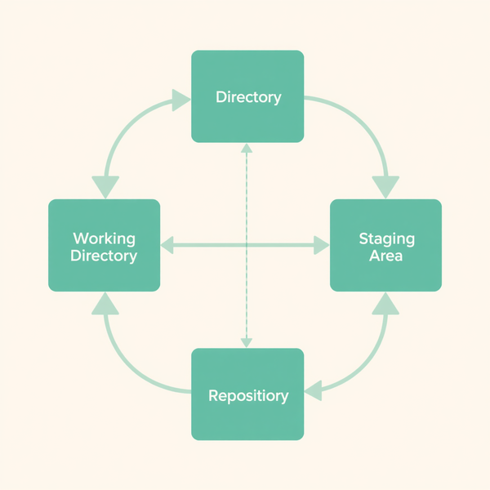
STAGING AREA & WORKFLOW
Alur Kerja Git: Dari Edit File Hingga GitHub
Gunakan git add untuk memilih perubahan, git commit untuk menyimpan ke riwayat lokal, dan git push untuk mengirim ke GitHub.
Staging Area adalah area sementara sebelum commit untuk memilih file yang akan disimpan.
Workflow Git:
Edit File → git add → git commit → git push → GitHub
Alur: Working Directory → Staging Area → Repository

Slide 9

COMMAND DASAR GIT
Perintah Dasar untuk Mengelola Repository dan Menyimpan Perubahan
git status
Melihat kondisi repository saat ini — file mana yang berubah, sudah di-stage, atau belum di-track.
git add .
Memasukkan semua perubahan ke Staging Area, siap untuk di-commit.
git commit -m "Pesan Commit"
Menyimpan perubahan ke riwayat Git dengan pesan yang menjelaskan isi perubahan.
git push
Mengirim commit dari repository lokal ke GitHub agar tersimpan secara online.

Slide 10

COMMAND DASAR GIT (2)
Perintah Git untuk Sinkronisasi, Riwayat, dan Manajemen Branch
git pull :
Mengambil perubahan terbaru dari GitHub ke lokal
git log :
Melihat riwayat commit yang pernah dilakukan
git branch :
Melihat daftar branch yang ada di repository
git checkout -b feature-login :
Membuat branch baru sekaligus berpindah ke branch tersebut
git checkout main :
Berpindah ke branch lain (contoh: kembali ke branch main)

Slide 11

PRAKTIK YANG BAIK DALAM GIT
Kebiasaan baik dalam menggunakan Git untuk pengembangan yang terstruktur dan aman
✔ Lakukan commit secara berkala
✔ Gunakan pesan commit yang jelas dan deskriptif
✔ Selalu cek git status sebelum commit
✔ Gunakan branch untuk setiap fitur baru
✔ Push perubahan secara rutin ke GitHub
✖ Jangan menyimpan password atau data sensitif

Slide 12


PRAKTIKUM: MEMBUAT REPOSITORY GITHUB
Pastikan nama repository sesuai, visibilitas Public, dan tidak mencentang opsi Add README agar proses push awal berjalan lancar.
Langkah 1–3: Membuat Repo dan Folder Project Lokal
Buat Repository baru di GitHub (hacklab-git-dasar, Public, tanpa README)
Buat folder project lokal:
mkdir hacklab-git-dasar
cd hacklab-git-dasar
Buat file README.md:
echo "# HackLab Git Dasar" > README.md

Slide 13


PRAKTIKUM:
INISIALISASI
GIT & COMMIT
Langkah 4–8: Inisialisasi Repository dan Push Pertama ke GitHub
Pastikan sudah membuat repository di GitHub sebelum git remote add. Gunakan URL: https://github.com/username/hacklab-git-dasar.git. Setelah push, cek di GitHub apakah file sudah muncul.
git init → Inisialisasi repository Git lokal
git status → Cek kondisi file
git add . → Tambahkan semua file ke staging
git commit -m "Initial Commit" → Simpan perubahan
git remote add origin [URL] → Hubungkan ke GitHub
git branch -M main → Set branch utama
git push -u origin main → Kirim ke GitHub

Slide 14


PRAKTIKUM: UPDATE PROJECT DAN BRANCH BARU
Edit README.md: tambahkan teks "Pertemuan 0 HackLab" dan "Belajar Git dan GitHub", lalu lakukan commit dan push. Buat branch baru feature-pertemuan-0 dan sinkronisasi ke GitHub.
Langkah 9–16: Edit File, Commit, Push, Log, dan Checkout Branch Baru
git status → git add . → git commit -m "Update README" → git push → git log → git checkout -b feature-pertemuan-0 → git branch → git push --set-upstream origin feature-pertemuan-0 → git checkout main

Slide 15




Git & GitHub Dasar
KESIMPULAN & PENUTUP
Git = alat mengelola perubahan project. GitHub = platform menyimpan repository online. Pahami konsep dasar: repository, commit, branch, push, pull.
Terima Kasih! Ada Pertanyaan?
62-819-9977-3020
www.situssupercanggih.co.id

